Slide 1
Audiencia Publica
2nd Enmienda Sustancial a el
CDBG-Plan de Accion de Mitigacion
8 de abril de 2024 6:00 pm
Junta Electoral de STX
3 de abril de 2024 6:00 pm
Centro de Innovación UVI STT
10 de abril de 2024 6:00pm
Escuela Julius Sprauve

Slide 2
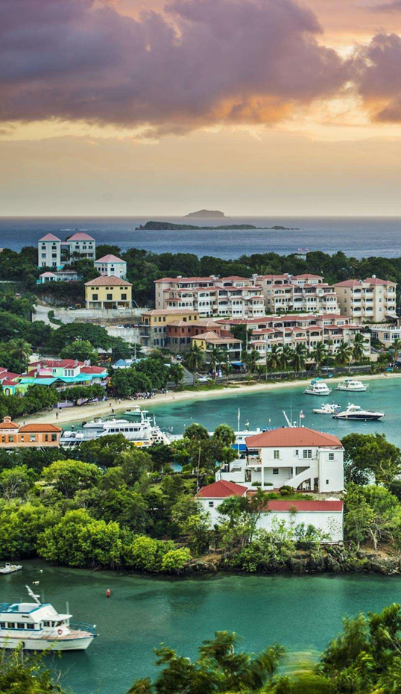
Presentadores
Monee Edwards VIHFA, Oficial de Información Pública
Yeisan Matthew VIHFA, Directora de Mitigación
Donnie Dorsett VIHFA, Subdirector de Resiliencia y
Revitalización Económica
Rupert Pelle VIHFA, Subdirector de Infraestructura & Facilidades Públicas
Jamillie Pérez VIHFA, Subdirectora de Vivienda y Servicios Públicos
2

Slide 3
Objetivos de la Audiencia Pública
Proporcionar a la comunidad la oportunidad de:
APRENDER DE:
Mitigación
Requisitos de elegibilidad
Modificación del Plan de Acción
Proyectos cubiertos
PREGUNTAR:
Preguntas y aportaciones sobre la Enmienda Sustancial Propuesta
PROCESO DE PARTICIPACIÓN PÚBLICA:
Se fomentan los comentarios verbales al final de la presentación; Los comentarios serán aceptados aquí en la audiencia o por escrito.
Los comentarios por escrito pueden enviarse a la siguiente dirección: Correo electrónico: media@vihfa.gov
Por favor, etiquete sus comentarios: Enmienda Sustancial 2 – CDBG -Plan de Acción del MIT
3

Slide 4
CDBG-MIT
Aviso del Registro Federal (FRN) Vol. 84, n.º 169 publicado el 30 de agosto de 2019, y FRN, vol. 84, n.º 175 publicado el 10 de septiembre de 2019.
Según FRN, VIHFA llevará a cabo tres (3) audiencias públicas; uno (1) convocado antes de la publicación del Plan de Acción.
El Departamento de Vivienda y Desarrollo Urbano de los Estados Unidos (HUD, por sus siglas en inglés) asignó $774,188,000 en fondos CDBG-MIT: (a) mitigación territorial y (b) mejoras de resiliencia.
Propuesta de modificación sustancial del plan de acción.

Slide 5
Mitigation Activity, Definition
Actividades que aumenten la resiliencia a los desastres y eliminen el riesgo a largo plazo de pérdida de vidas, lesiones, daños y pérdida de bienes, y sufrimiento y penurias al disminuir el impacto de futuros desastres.
* Los requisitos de CDBG-MIT se establecen en 84 FR 45838 (Aviso principal de CDBG-MIT) y 85 FR 2676.

Slide 6
Requisitos del CDBG-MIT
Cumplir con la definición de una Actividad de Mitigación
Abordar los riesgos actuales y futuros identificados en el Plan de Mitigación de Riesgos de las Islas Vírgenes de EE. UU. 2019
Actividades de elegibilidad para CDBG bajo el Título I de la Ley de Vivienda y Desarrollo Comunitario de 1974 (HCDA, por sus siglas en inglés))
* Cumplir con un objetivo nacional de HUD
1
2
3
4
* Criterios adicionales para los proyectos de cobertura

Slide 7
Evaluación de las necesidades de mitigación
Plan de Mitigación de Riesgos de las Islas Vírgenes de EE. UU. 2019
Plan de Mitigación de Riesgos aprobado por el Territorio
Incorporado en el Plan de Acción CDBG-MIT
Identifica 7 áreas de servicios críticos o líneas de vida comunitarias

Slide 8
Objetivos Nacionales del CDBG-MIT
Demostrar o ser coherente con:
Ingresos Bajos o Moderados (LMI)
El 50% de los fondos de la subvención se destinarán a las zonas más afectadas y desfavorecidas.
Mitigación de Necesidades Urgentes (UNM)
Abordar los riesgos actuales y futuros identificados en MNA.
Dar como resultado una reducción medible y verificable en el riesgo de pérdida de vidas y propiedades.
Capacidad de operar durante la vida útil del proyecto
Coherente con otras actividades de mitigación que se llevarán a cabo
1 Aviso principal, Sección V.a.13.a.b.c.d.e.f.

Slide 9
CDBG-MIT FUNDS
Actividades de Mitigación
Categorías de Actividades
Infraestructura y Facilidades Públicas
Resiliencia y Revitalización Económica
Planificación y Administración de Subvenciones
Vivienda y Servicios Públicos
Actividades estratégicas para minimizar, mitigar o eliminar riesgos y reducir las pérdidas por desastres futuros.
Una oportunidad para mejorar los protocolos y procedimientos de planificación local en el Territorio.

Slide 10
Consideraciones Sobre el Proyecto del MIT
LMI
Mitigación
Linea de Vida Comunitaria
¿Se beneficia el proyecto? ¿Población de Ingresos Bajos o Moderados ?
¿Qué peligro(s) mitigará(n) el proyecto y ¿Cómo se mitigará?
¿Cómo apoyará el proyecto una línea de vida comunitaria durante un evento peligroso?
¿El beneficio supera el costo a lo largo de la vida útil del proyecto?
¿Tiene el beneficiario la capacidad para implementar el proyecto?
¿Se requerirán fondos adicionales para mantener el proyecto durante el período de ¿Vida completa del proyecto?
Costo de Beneficio
Implementación
Sostenibilidad

Slide 11
Enmienda Sustancial
Detalla el uso propuesto de todos los fondos
Beneficios o Criterios de Elegibilidad | Actividades del Proyecto | Umbrales de Asignación | Proyectos Cubiertos
Cambio en el beneficio del programa o en los criterios de elegibilidad | Adición o eliminación de una actividad | Cambio en la asignación o reasignación de umbrales monetarios | Adición de proyectos de cobertura elegibles

Slide 12
Propuesta de asignación de actividades
Vivienda y Servicios Públicos
$203,000,000
Vivienda y Servicios Públicos
$203,000,000
Infraestructura y Facilidades Públicas
$363,000,000
Infraestructura y Facilidades Públicas
$423,000,000
1ª Enmienda
2ª Enmienda
$75,000,000
Resiliencia y
Revitalización
Económica
Resiliencia y
Revitalización
Económica
$35,000,000
Planificación
$29,750,000
Planificación
$9,750,000
12

Slide 13
Resiliencia Y Revitalización Económica
Asignación
$35,000,000
Endurecimiento y Financiamiento Comercial | La intención del programa Endurecimiento y Financiamiento Comercial es mejorar los edificios comerciales y privados elegibles y devolverlos a usos comerciales y garantizar la capacidad de dichas instalaciones para operar durante emergencias. Los puertos/emplazamientos portuarios alternativos pueden ser elegibles para la financiación del programa. El Fortalecimiento Comercial y el Financiamiento se compondrán de dos actividades del proyecto: Resiliencia Comercial y Mejoras de Fachadas y Puertos Industriales Marítimos.
Mitigación para Pequeñas Empresas | Mitigación para Pequeñas Empresas crea un entorno empresarial de apoyo al facilitar las actividades de mitigación que disminuyen o previenen el tiempo de inactividad del comercio operativo.
Programa de Emprendimiento, Resiliencia e Innovación | El Programa de Resiliencia e Innovación Empresarial, por sus siglas en inglés) ofrece una gran cantidad de oportunidades a las pequeñas empresas existentes y recién establecidas. Este programa se enfoca en proporcionar capital financiero para sostener y desarrollar la resiliencia económica de los emprendedores, al tiempo que fomenta la innovación de las pequeñas empresas y la orientación en la gestión de riesgos.
Programa de Mitigación para el Desarrollo de la Fuerza Laboral | Este programa financiará la capacitación del sector industrial necesaria en el Territorio. Se hará hincapié en la capacitación de la fuerza laboral para manejar mejor o estar preparada para eventos inesperados, ya sean provocados por el hombre o desastres naturales.

Slide 14
Resiliencia Y Revitalización Económica
Resiliencia Empresarial y Programa de Innovación
$8,000,000
Subvención para la Gestión de Riesgos para Pequeñas Empresas | La Subvención para la Gestión de Riesgos de Pequeñas Empresas proporciona fondos para actividades de mitigación que disminuyen el tiempo de inactividad operativa del comercio.
Resiliencia y Asistencia Técnica para Pequeñas Empresas | El componente de asistencia técnica está diseñado para apoyar a los empresarios mediante la capacitación especializada a las empresas elegibles para desarrollar la resiliencia económica y disminuir las interrupciones comerciales futuras. Los cursos que se impartan proporcionarán métodos estratégicos para que los empresarios obtengan un crecimiento empresarial sostenible y asesoramiento para prevenir inconvenientes o trampas que puedan afectar a las empresas o industrias de nueva creación.

Slide 15
Resiliencia Y Revitalización Económica
Subvención para la Gestión de Riesgos para Pequeñas Empresas
Solicitantes Elegibles | Ejemplo de Uso
Empresas con fines de lucro Organizaciones sin fines de lucro Microempresas Unidades de Gobierno, semiautónomas o independientes Pequeñas empresas, según se define en la SBA en 13 CFR parte 121, o empresas dedicadas a "operaciones agrícolas" que cumplen con los criterios de la Agencia de Servicios Agrícolas del Departamento de Agricultura de EE. UU. descritos en 7 CFR 1400.500 | Mitigación Publicidad o Marketing Resiliencia de redes/Comunicaciones Expansión de la industria Mitigación de la infraestructura de las pequeñas empresas Mitigación Desarrollo de la fuerza laboral Desarrollo de Negocios Ambientales/Verdes Inventario/Maquinaria/Equipo Diversificación de productos y servicios

Slide 16
Resiliencia Y Revitalización Económica
Resiliencia Asistencia Técnica para Pequeñas Empresas
Solicitantes Elegibles | Ejemplo de Uso
Proveedores de asistencia técnica certificados Público y privado, incluidos los sin fines de lucro y con fines de lucro Proveedores de Asistencia Técnica Unidades de Gobierno, semiautónomas o independientes | Desarrollo de un plan de negocios de mitigación/resiliencia económica Plan de Negocios de Emergencia para Desastres Aumentar de Capacidad Resiliencia de la comunicación Diversificación de las oportunidades de financiación operativa Tecnología Ambiental/Verde Ampliación de los productos y servicios que se ofrecen Tecnología de la Información Mitigación de la Infraestructura Comercio de emergencia Inventario

Slide 17
Resiliencia Y Revitalización Económica
Desarrollo de la fuerza laboral Programa de Mitigación
$8,000,000
Solicitantes Elegibles | Ejemplo de Uso
Proveedores de asistencia técnica Entidades públicas y privadas, sin fines de lucro, con fines de lucro Unidades de Gobierno, semiautónomas o independientes | Ocio y hostelería Construcción Tecnología de la información Medicina y Cuidado de la salud Atención médica personal en el hogar Tecnología medioambiental Formación en innovación sectorial

Slide 18
CDBG-MIT
PROYECTOS CUBIERTOS
Identificados como Servicios Críticos y Líneas de Vida Comunitarias en el Plan de Mitigación de Riesgos de las Islas Vírgenes de EE. UU. de 2019.

Slide 19
Proyectos Cubiertos, Definición
Un proyecto de infraestructura que tenga un costo total de $100 millones o más, con al menos $50 millones de fondos CDBG (independientemente de la fuente).
Todos los nuevos Proyectos Cubiertos por la Infraestructura desencadenan una Enmienda Sustancial.

Slide 20
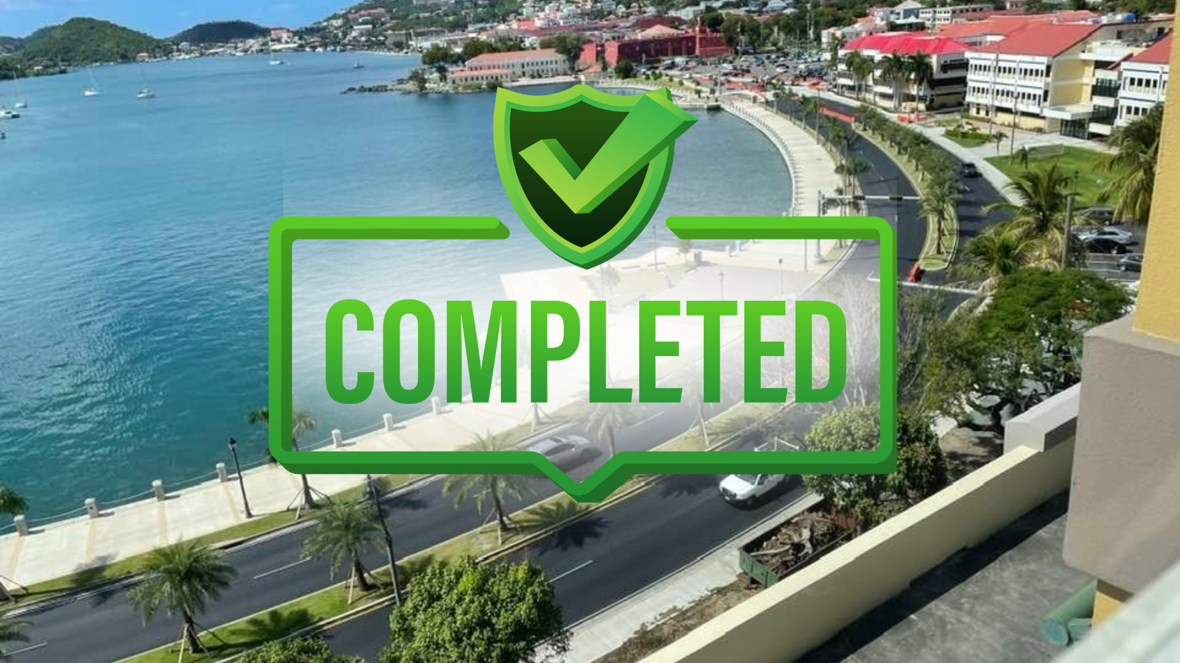
Veterans Drive Phase I

Slide 21
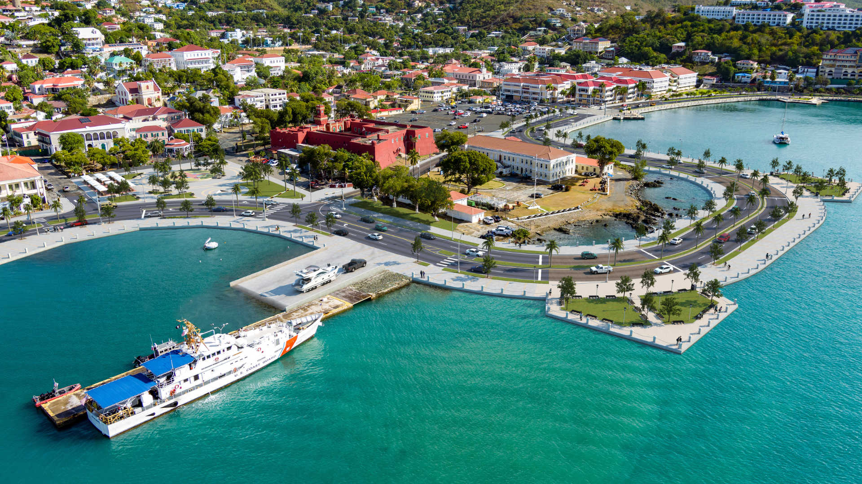
¿Qué obtenemos?
En general, el proyecto:
Proporcionar resiliencia
Mejorar la capacidad de las carreteras
Proporcionar mejoras en la Infraestructura verde
Mejorar el paisaje urbano y el corredor peatonal
También:
Proporcionar mejoras en las aguas pluviales
Proporcionar BMP para minimizar la erosión y la contaminación
Mejorar la movilidad y la seguridad de los peatones
Evacuaciones más efectivas
Veterans Drive Phase II

Slide 22
Línea de Vida de Transporte
La Línea de Vida de Transporte abarca una amplia gama de modos de transporte, incluyendo carreteras, puentes, ferrocarriles, puertos, aeropuertos, sistemas de transporte público y proveedores de transporte privado.
Su objetivo principal es facilitar el transporte eficiente y seguro de personal, equipos y suministros a las zonas afectadas por desastres, así como la evacuación de personas de zonas peligrosas.

Slide 23
Criterios adicionales: Proyectos Cubiertos
1. Demostrar eficacia y sostenibilidad fiscal a largo plazo
Capacidad de operar durante la vida útil del proyecto
2. Beneficio del área MID
Los beneficios deben ser mayores que el costo; documentado por un Análisis de Costo Beneficio
Demostrar beneficios únicos y concretos para las personas de LMI
3. Coherencia con otras Actividades de Mitigación
No debe aumentar el riesgo de pérdida de vidas o propiedades de una manera que socave los beneficios de otros usos de los fondos CDBG-MIT en el MID
Establecer un plan de operación y mantenimiento (O&M) a largo plazo y financiación
Documentar los resultados medibles o la reducción del riesgo
Aviso Principal: Sección V.A.13.b Criterios adicionales para los proyectos cubiertos

Slide 24
Tipos de Análisis de Costo de Beneficio
El análisis de costo de beneficio debe ser superior al 1%
Análisis de costos de beneficios de FEMA
2. Análisis de costos de beneficios que no es de FEMA
Análisis de costos de beneficios fue completado o en curso por otra Agencia Federal
Aborda una falla no corregible en la metodología aprobada por FEMA
Propone un nuevo enfoque que no está disponible utilizando el toolkit análisis de costos de beneficios de FEMA.
3. Demostración alternativa de beneficios
El proyecto debe servir a las personas de baja eficiencia u otras personas que son menos capaces de mitigar los riesgos o de responder y recuperarse de los desastres
Alternativamente, los análisis de costos de beneficios deben de ser al menos 1% y deben demostrar beneficios únicos y concretos para las personas con ingresos bajos y medianos

Slide 25
¿Deberíamos hacerlo?
ANÁLISIS DE COSTO-BENEFICIO
RESUMEN DE COSTOS DE BENEFICIOS
Se calcula que los beneficios totales de las mejoras del proyecto dentro del período de análisis son de $90.85 millones en dólares descontados de 2021.
Se calcula que los costos de capital totales ascienden a $83.48 millones en dólares descontados de 2021.
La diferencia de los beneficios y costos descontados equivale a un valor presente neto de $7.37 millones en dólares descontados de 2021, lo que resulta en una relación beneficio-costo (BCR) de 1.09.
La tasa interna de retorno del proyecto es de 1.0 por ciento.
BCA Metric | Ciclo de vida del proyecto
 | Sin descuento | Con descuento (7%)
Beneficios totales | $261.22 | $90.85
Costos totales | $116.68 | $83.48
Valor Actual Neto | $144.53 | $7.37
Relación Costo-Beneficio | 2.24 | 1.09
Tasa Interna de Retorno | 1.0%
Resultados del análisis de costo de beneficio, millones de dólares de 2021

Slide 26
Actividades Elegibles
La Ley de Vivienda y Desarrollo Comunitario (HCDA (en ingles)) desempeña un papel crucial en la formación e implementación de programas destinados a mejorar la vivienda y el desarrollo comunitario.
Programa de Construcción de Viviendas Nuevas Resilientes para Familias Unifamiliares
Programa de Vivienda Multifamiliar Resiliente
Al considerar cuidadosamente varios factores, puede aumentar la eficacia y el éxito de sus esfuerzos de desarrollo comunitario.
Notes:
Selecting the right HCDA programs for your community development initiatives is essential for aligning with community needs, maximizing impact, ensuring compliance, leveraging resources, addressing priorities, strategic planning, accessing diverse options, promoting long-term sustainability, engaging the community, and taking a comprehensive approach

Slide 27
Comentarios Públicos
Las personas que deseen hacer comentarios públicos en una de las audiencias tendrán tres minutos para hablar.
Se anima a quienes deseen hacer comentarios escritos sobre la Enmienda Sustancial 2.
Todos los comentarios por escrito pueden ser enviados por:
Correo electrónico: media@vihfa.gov
Por favor, etiquete sus comentarios: Enmienda Sustancial 2 - Plan de Acción CDBG-MIT
Para obtener información adicional, visite el sitio web de VIHFA en: https://cdbgdr.vihfa.gov/programs/cdbg-mitigation/

Slide 28
Participación Pública
MAR I MON
6 pm
Audiencia previa
Pre-Action Plan Publication
APR I TUE
St. Thomas 6 pm
Sala de Entrenamiento SBDC
Centro de Innovación UVI
2ª Audiencia Pública
09
25
Se abre el período de comentarios de 30 días
APR I MON
St. Croix 6 pm
Junta Electoral de STX
1ª Audiencia Pública
St. John 6 pm
Cafetería Julius E. Sprauve
3ª Audiencia Pública
APR I WED
08
10
APR I THU
26 de abril de 2024
Último día para comentarios públicos
Finaliza el período de comentarios de 30 días
MAY | TUE
May 07, 2024
La Enmienda 2 del Plan de Acción se presenta al HUD para su aprobación
26
07

Slide 29
¡Gracias!

